Slide 1
MAFIA
GAME
ONE TEAM. FIRST PROJECT
배현길 김현성 박성호 서단비 허수진

Slide 2

게임소개

Slide 3





게임소개
시민 : 6명
의사: 1명
총 인원
10명
마피아: 2명
경찰: 1명
※ 랜덤으로 지정
Notes:
-시민팀 5명(시민 4명 의사1명) + 마피아 1명 =총 6명
-플레이어는 체력을 2point를 가지고 게임 진행
-6명(A,B,C,D,E,F)이 참가하면 게임 시작
-마피아, 시민, 의사를 랜덤으로 배정

Slide 4
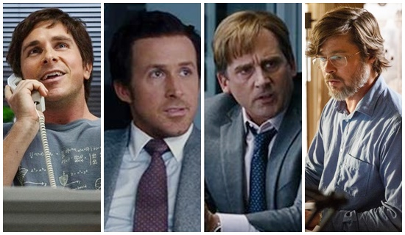
힌 트
1. 논리힌트 :
ex)
플레이어는 A,B,C,D
힌트 1) 마피아는 세 사람 이상
모인 적이 없다.
힌트 2) B,C,D는 함께 어울려
다닌다.
==> 답 : A 가 마피아
Notes:
위치힌트 : 예) 마피아는 시계 가까이 위치한다.
논리힌트 : 예) 1. 플레이어는 A,B,C,D
2. 힌트 1) 범인은 세 사람 이상 모인 적이 없다.
3. 힌트 2) B,C,D는 함께 어울려 다닌다.
==> 답 : A 가 범인

Slide 5
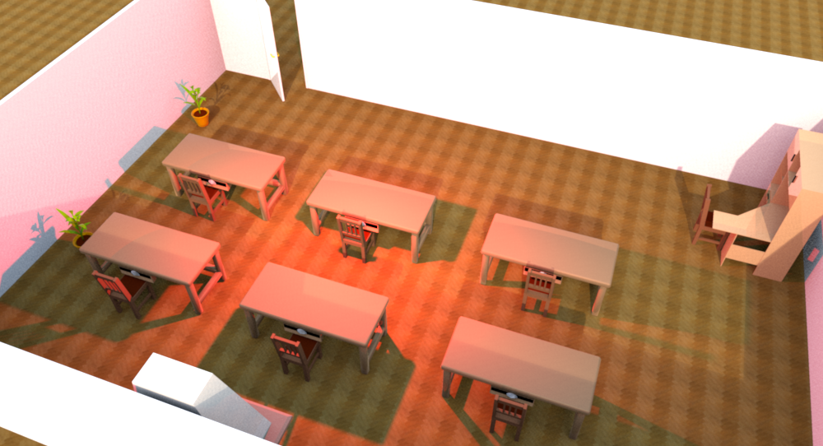
2. 위치힌트
ex) 마피아는 화분 가까이 위치한다.
Notes:
위치힌트 : 예) 마피아는 시계 가까이 위치한다.
논리힌트 : 예) 1. 플레이어는 A,B,C,D
2. 힌트 1) 범인은 세 사람 이상 모인 적이 없다.
3. 힌트 2) B,C,D는 함께 어울려 다닌다.
==> 답 : A 가 범인

Slide 6
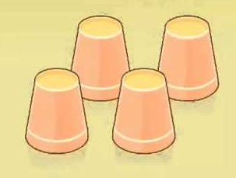
마피아 게임 창에만 이벤트 등장
4개의 선택지를 주고 하나 선택
맞출 확률은 25%
야바위 게임
Notes:
마피아 게임 창에만 이벤트 등장
4개의 선택지를 주고 하나 선택
맞출확률은 25%

Slide 7

게임 진행
마피아 중 한 명이 야바위 게임 진행
오답 – 참 힌트 제공
정답 – 거짓 힌트 제공
힌트제공
마피아 추측 – 대화창 이용
마피아로 예상 되는 사람을 투표
최다 득표자 사망
낮
Notes:
-낮 : 1. 마피아가 야바위게임을 하여 맞추면 거짓 힌트, 틀리면 참 힌트 제공
2. 결과에 따라 채팅창에 참or거짓 힌트 제공
단, 시민들은 힌트가 거짓인지 참인지 모름
3. 힌트 제공 후 대화 시작
4. 힌트를 바탕으로 마피아를 유추하여 투표로 공격할 사람을 선정
5. 공격 당한 사람은 체력 -1
-밤 : 1. 의사는 치료할 대상을 선정
2. 마피아는 공격 할 시민을 선정
3. 마피아가 선택한 사람은 체력 -1

Slide 8

게임 진행
의사 ▶ 치료 대상 선정
마피아 ▶ 공격 할 시민 선정
선정된 시민 사망
밤
Notes:
-낮 : 1. 마피아가 야바위게임을 하여 맞추면 거짓 힌트, 틀리면 참 힌트 제공
2. 결과에 따라 채팅창에 참or거짓 힌트 제공
단, 시민들은 힌트가 거짓인지 참인지 모름
3. 힌트 제공 후 대화 시작
4. 힌트를 바탕으로 마피아를 유추하여 투표로 공격할 사람을 선정
5. 공격 당한 사람은 체력 -1
-밤 : 1. 의사는 치료할 대상을 선정
2. 마피아는 공격 할 시민을 선정
3. 마피아가 선택한 사람은 체력 -1

Slide 9

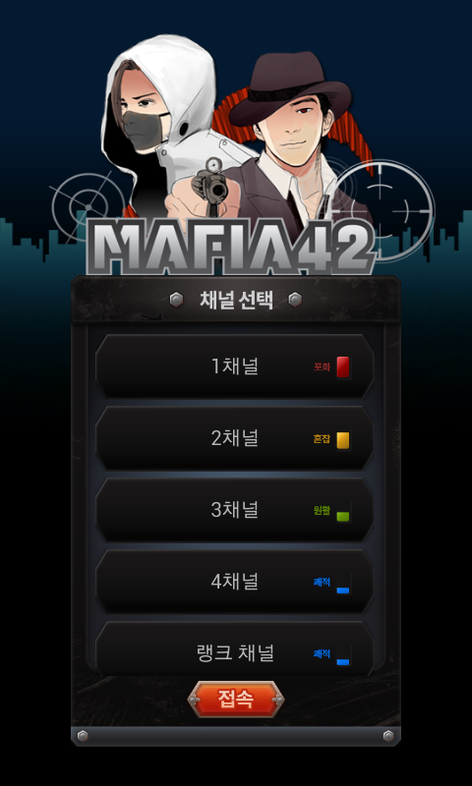
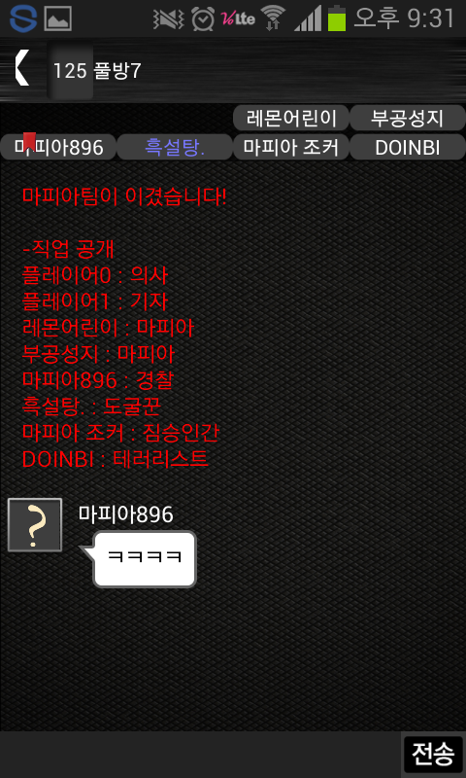
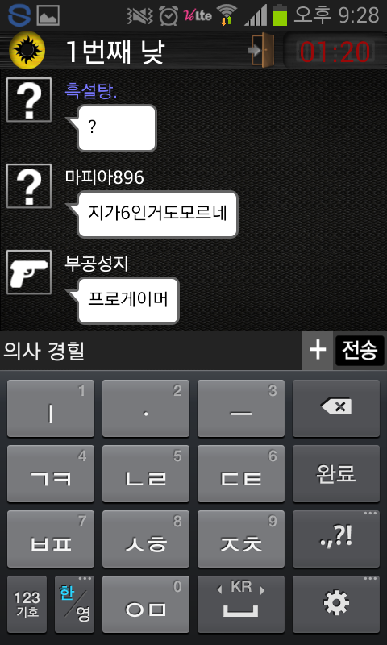
게임 구현 예상
플레이 화면

Slide 10

Thank You

